Slide 1


MALABO, 2019

Slide 2
¿Qué es el TEG Campus?
Siguiendo las “Lan Party” de los años 2000 en Europa, donde un número elevado de usuarios disponían de una conexión a internet para jugar partidas multijugador.
Este evento que tiene como misión concentrar a aficionados de la informática, innovación, ciencia, creatividad, emprendimiento y ocio digital.
Las actividades más comunes giran en torno a variados contenidos, entre los que están conferencias y talleres, “makers”, desarrollo y programación, diseño, software libre, emprendimiento, multimedia, diseño de videojuegos, vídeo, partidas de videojuegos multijugador,...
Además se complementa con ponencias y talleres para difundir contenidos, buenas prácticas en internet, emprendimiento,...
Para las empresas, es una oportunidad de cazar talentos y profesionales. Ya no se necesita ir al extranjero para encontrar un buen profesional para tener tu propia app.

Slide 3
ANTECEDENTES 1er TEG Campus
El pasado año 2018 se realizó un evento previo para el día de las telecomunicaciones, donde se pretendía dar a conocer el talento nacional para ser premiado y potenciado en el día de les telecomunicaciones.
El equipo de GITGE, con mucho esfuerzo e ilusión creó el TEG Campus.
Bajo el soporte del Ministerio de Telecomunicaciones, GITGE realizó la puesta en marcha de la idea en colaboración con Ortel.
El resultado fue la “ocupación” del polideportivo de Malabo, durante el fin de semana del 11 al 13 de mayo con espacio, equipos y una conexión de 1Gb. Y unas cifras que hicieron ver el gran potencial existente en el País.
+ 2000 VISITANTES
+ DE 300 CONCURSANTES
11 STANDS DE EMPRESAS DE TELECOMUNICACIONES

Slide 4
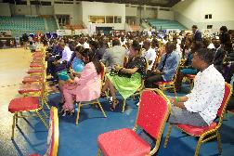
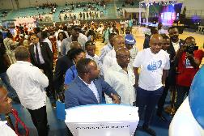
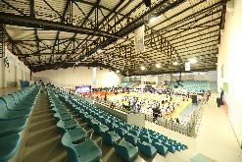
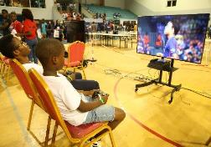
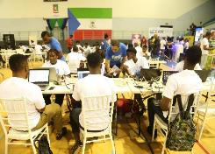
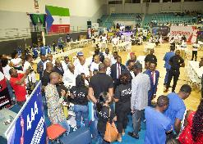
TEG campus 2018

Slide 5
¿Y este 2019?
Profesionalización.
  La experiencia pionera del 2018 hace que las personas dispongan de un conocimiento que no deja nada a la improvisación.
Internacionalización.
  Al ser un evento que no se realiza en ningún otro país de África, somos pioneros y podemos atraer mucho público de la zona de la CEMAC.
Conocimiento.
  Queremos transmitir conocimiento, pero al aglutinar en un espacio y tiempo reducidos tantas mentes brillantes queremos un efecto contagio.

Slide 6
¿Y este 2019?
Un evento pionero en África, nacido en Guinea Ecuatorial, con un mayor presupuesto, ofrece ayudas para que la juventud de la zona continental y Annobon puedan asistir, e invitaciones internacionales.
El TEG Campus abre el espectro tecnológico fuera de su entorno pues incluye objetivo formativo y descubrimiento de talentos.
Se abre a los mercados de los países de la CEMAC.
Además se ofrece una conexión de alta velocidad a los participantes, espacios lúdicos y premios importantes.

Slide 7
Un evento único en África
Muchos son los eventos que se realizan en África, pero ninguno está orientado a las telecomunicaciones y la informática.
Está previsto un evento en Sudáfrica este año pero aún no tiene fecha.
En Sudáfrica se realizan diversas LAN Party, pero están orientadas sólo a los juegos y no incluyen formación y emprendimiento. Por otra parte se realizan eventos de emprendimiento pero sin el aspecto lúdico…
Invitados: Burundi, Camerún, República Centroafricana, Chad, Congo, Guinea Ecuatorial, Gabón, Ruanda, Santo Tomé y Príncipe, República Democrática del Congo y Angola.

Slide 8
Definición de producto
Evento de País que se ofrece a la Juventud “tecnológica” para su crecimiento.
Qué se ofrece: Un espacio lúdico y didáctico en un ambiente marcadamente tecnológico, acondicionado para usar una conexión de alta velocidad y en contacto con las empresas del sector.
A quién va dirigido: a los amantes de la tecnología, en especial a los Jóvenes de 5 a 30 años de la CEMAC
Qué satisface: Conocer a otros “expertos”, disponer de un “hábitat” sólo para tecnófilos, una experiencia de internet que en ningún otro lugar se puede disfrutar.
Cuál es la finalidad: Que la informática y las telecomunicaciones sean motor de futuro del país, que los jóvenes de EG encuentren en su afición su profesión y su emprendimiento prospere.

Slide 9
Objetivo:
Consolidar el evento dentro de nuestras fronteras y ser referente en la CEMAC.
Internacionalizar el TEG Campus haciendo partícipes a los países vecinos, convirtiéndolo en un evento del país.
Expandir el evento y que sea conocido en Burundi, Camerún, República Centroafricana, Chad, Congo, Gabón, Ruanda, Santo Tomé y Príncipe, República Democrática del Congo y Angola.
Descubrir nuevos talentos emprendedores, y Apoyarles en el desarrollo de sus ideas.

Slide 10
Temática
El tema del TEG Campus 2019 sobre el que versarán las diferentes modalidades del concurso se darán a conocer en la presentación de campaña del evento.
Estará orientado a los principios de competir, aprender y emprender.
“Internet es una red que conecta personas”

Slide 11
Cifras y previsión participación

Slide 12
Fecha de realización
Del 10 al 15 de mayo de 2019
24/7

Slide 13
Participación

Slide 14
Participantes: Categorías
Inicialmente se definen tres categorías de concurso:
  Programación páginas web
  Desarrollo aplicaciones para móviles
  Electrónica y robótica.
Franjas de edad:
  Participación en concursos: a partir de 15 años
  Modalidad de visitantes: Todas las edades (los menores han de ir acompañados de un adulto)
* Modalidades de participación
  Participación individual
  Participación en Grupo (máximo 5 personas)

Slide 15
Premios
  Aportación económica y material.
    Equipos informáticos o electrónicos.
    Bonos de acceso internet y/o móvil
  Soporte y asesoría para emprender
    Contrato de trabajo o fondos para emprender.
    Marketing y diseño
    Gestión empresarial

Slide 16
Montaje TEG Campus 2019
Ubicación: polideportivo, estadio de Malabo (cancha de Baloncesto).
Fechas: del 10 al 15 de mayo por la tarde
Suministros principales:
  Corriente eléctrica
  Conexión red y wifi
    Conexión de 2Gb con cableado UTP
    Puntos de acceso wifi potente para el campamento y el resto de visitantes.
Mobiliario (incluidas tiendas de campaña para invitados y concursantes), megafonía, 3 o 4 pantallas para conferencias (proyectores), 2 escenarios.
Sistema de registro e identificación de los participantes y de la organización.
Creación de un equipo de evento:
  Contenidos, Comunicación, Producción, Ventas, etc., todas las áreas típicas de un evento; el equipo global de la TEG Campus se ocupa de buscar, formar y ayudar a desarrollar el trabajo de todos los departamentos y voluntarios.

Slide 17
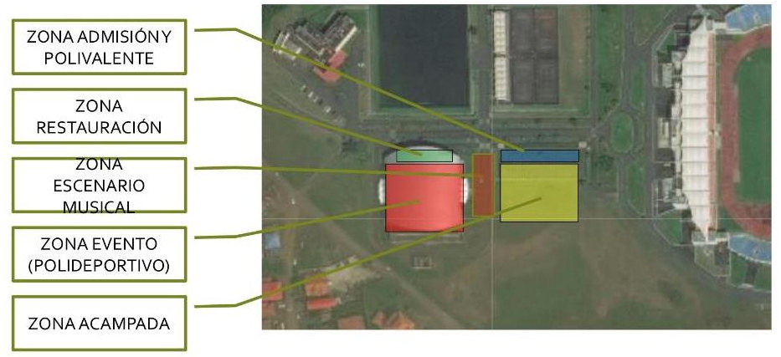
Distribución de zonas externas

Slide 18
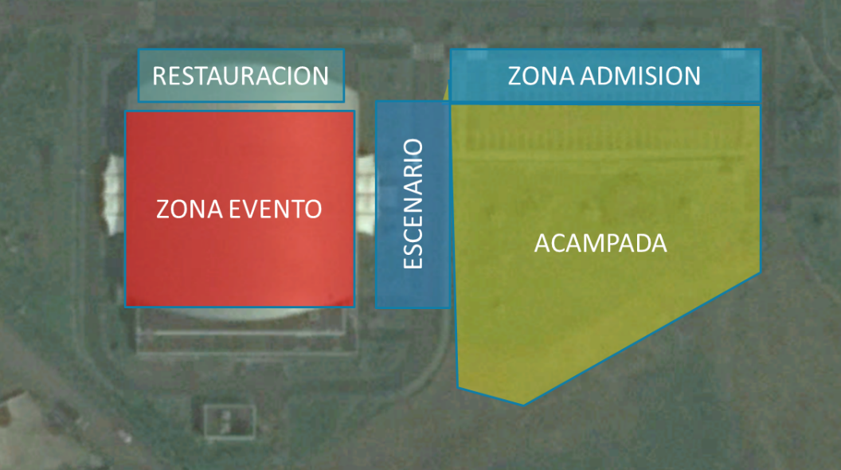
Distribución de zonas externas

Slide 19
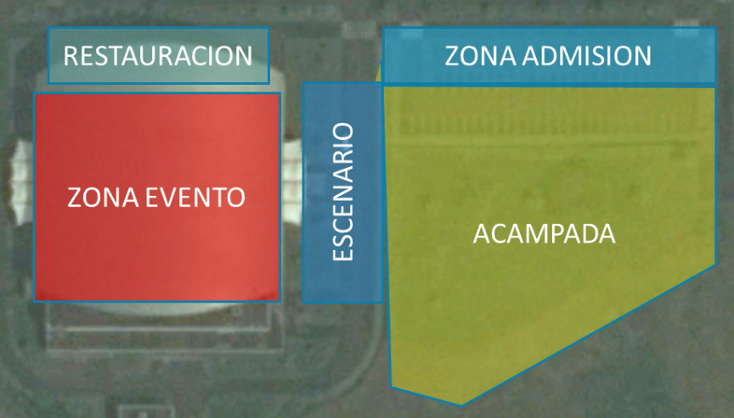
Avituallamiento / Catering
Es labor del organizador asegurarse que los concursantes tengan acceso de alguna manera a la comida y refrigerios.
Los participantes y organización podrán disfrutar de sus comidas reguladas pero habrá más oferta a todas horas para todos los visitantes.
Es recomendable ofrecer comida y bebida para la venta dentro del mismo evento, ya que además de ser más cómodo y seguro, significando un ingreso adicional para costear la TEG campus.
  NOTA: Buscar el suministro gratuito de agua (mediante sponsor)

Slide 20
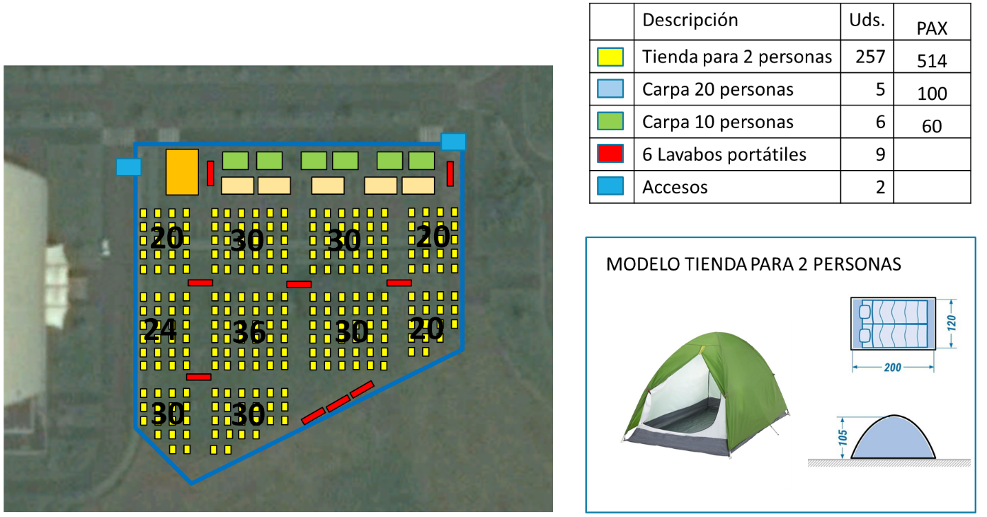
Área de descanso
Se ha previsto una zona de descanso para un máximo de 670 personas. La competición y el “Campus” requiere de una convivencia entre personas, y lo habitual es necesitar exprimir las 24 horas…

Slide 21
Escenarios
Uno dentro del polideportivo: Para conferencias y talleres
Uno exterior: para uso más lúdico, cantantes grupos de danza, etc…
Contarán con:
    Pantalla Gigante, proyector.
    Un buen sistema de sonido y luces
Servirán para mostrar los juegos, videos, y películas a aquellos que deseen entretenerse con otra cosa mientras comen o descansan.
  Selección de películas en Alta Definición tipo Star Wars, The Matrix, Lord of The Rings y los títulos de acción o ciencia ficción más recientes.
  Videos de los participantes del concurso.

Slide 22
Zona Evento: Interior del polideportivo

Slide 23
ZONA GAME
Es un LAN campus, lleno de computadoras extraordinarias, pero por alguna extraña razón, el tumulto de gente se encuentra alrededor de las videoconsolas, jugando, cada quién esperando su turno para demostrar sus habilidades.
Se realizarán torneos de videojuegos de varias modalidades y temáticas (PS4, wii, Xbox,…)
Se dispondrá de una zona de Test,
para que los participantes se puedan
preparar previo a los torneos.

Slide 24
ZONA LABS
Es la zona de participación y creación de los concursos de creación.
Durante los cinco días del evento es la parte “seria!” .

Slide 25
ZONA LEARN
Escenario, auditorio interior, donde se presentarán ponencias y los trabajos realizados de los participantes.
Conferencias y talleres serán realizados en este espacio.

Slide 26
Necesidades
Espacio reservado durante la semana del evento.
Comunicación a todos los partícipes desde los respectivos Ministerios.
Fondos suficientes para sufragar por anticipado los presupuestos.
Equipo profesionalizado para recuperar con sponsors parte del presupuesto.
Apoyos de Transporte desde Bata y Annobón, así como de países cercanos.
Comunicación formal a Embajadas para que sean partícipes de las misiones a las diferentes universidades para presentar el evento y las modalidades de participación.
Presupuesto previsto: 150.000.000XAF

Slide 27
Relaciones
GITGE
Ministerio Telecomunicaciones
Entes públicos y operadores
Ministerio Educación y Deportes
Ministerio Asuntos Exteriores

Slide 28
Personal de la organización durante el evento:
Administrador de torneos
  (por lo general un manager para cada torneo)
Administrador de red
Administrador de servidores
Administrador de energía eléctrica
Administrador de comida y refrigerios
Front Desk / recepción / acreditación
Webmaster
Administrador de Voluntarios: voluntarios de registro, catering, etc…

Slide 29
Observaciones y precauciones
Señalización y normas de convivencia.
Números telefónicos de emergencia bien visibles.
Localización del Botiquín de primeros auxilios, ambulancia y su personal.
Servicio de seguridad y video vigilancia.
  Albaranes de entrada y salida de materiales, el campus está abierto a la entrada y salida de materiales y equipos informáticos si estos tienen albarán de entrada.

Slide 30
Comunicación
Cómo dar a conocer el evento

Slide 31
Comunicación
Toda la comunicación (flyers, spots, cuñas, notas de prensa,…) irá en 3 idiomas: castellano, francés e inglés.
Se distinguirán dos tipos de público:
  Sponsors
  Población en general
Se utilizarán canales tradicionales, así como digitales para transmitir la información.
  Canales tradicionales nacionales e internacionales: TV, radio, Prensa escrita,…
  Canales digitales:
    Redes sociales del TEG Campus
    Facebook
    Twitter
    Instagram
    YouTube TEG Campus
    Página web TEG Campus
    Páginas externas: hacer partícipes a las plataformas digitales nacionales e internacionales
    Guinea Ecuatorial 360
    Página web institucional
    Revista EquaCom
    Otros

Slide 32
Comunicación
Tendrá tres fases:
  Pre-evento: enfocado a informar a la población de la celebración del TEG 2019:
    Qué será el TEG 2019
    Cómo participar en el TEG 2019 (como sponsor o asistir como público)
    Qué concursos habrá y cómo participar en ellos
    Cuáles son los torneos de videojuegos, qué videoconsolas se van a emplear; y cómo inscribirse.
Evento: se enfocará en el día a día del evento, resaltando aquellas actividades más importantes. Se realizarán resúmenes diarios en vídeo, post en directo para las redes sociales, …
Post-evento: qué fue el TEG 2019 y qué se espera del TEG 2020
  Vídeo resumen de los 5 días del TEG 2019
  Impresiones de los concursantes, invitados, empresas, …

Slide 33
Sponsors
Cómo sufragar el evento

Slide 34
Sponsors objetivo:
NOTA: Se buscará la ayuda externa de empresas especializadas para una mejor comunicación y consecución de objetivos del Plan de Patrocinio. (ej. Voice of leaders)

Slide 35
Plan de Patrocinio
Plan en desarrollo para recaudar fondos y conseguir autofinanciación.
No todo debe ser sufragado con fondos públicos.
El evento es lo suficientemente importante como para conseguir un 80% mínimo de autofinanciación.
Modalidad de patrocinio:
  Mediante alquiler de espacios, (stands, escenario…)
  Prestación de productos y servicios por publicidad en publicidad.
  Premios y otros beneficios para los ganadores.
  Según nivel de aportación se crearán diferentes tipos de patrocinadores, Gold, Silver, normal y simpatizante.

